Slide 1
报告包括的主要内容
项目介绍
包括项目背景、项目目的、项目执行时间、样本情况等
满意度和优先级评估
包括产品的整体满意度（整体得分）
一、二、三级指标的满意度情况、优先级
竞品与自有产品的满意度对比
项目总结和建议
针对满意度和优先级情况，给出优化建议
用户背景信息
用户的性别、职业、年龄等

Slide 2
产品用户体验质量评测研究报告报告模板
2012年5月制定

Slide 3
目录
1
项目简介
2
满意度和优先级评估
3
3
项目总结和建议
4
4
用户背景信息
5
附件

Slide 4
产品背景介绍
产品介绍
手机动漫客户端是中国移动全力打造的全龄化的动漫手机观看软件，其包括了漫画、动画、主题和资讯，通过在线和下载的方式观看最新、最热的动漫作品，带你走进不一样的动漫世界。 只需下载安装，即可开始一场动漫饕餮盛宴。手机动漫客户端致力打造最ENJOY的动漫内容发布平台，以及最POWER的移动互联网传播渠道，用动漫的角度来演绎时尚生活。手机动漫业务自2011年4月起试商用以来，实现用户规模和业务收入同比增长快，用户对于产品内容和形式均表示欢迎和认可，业务整体呈现良性发展。
研究背景
随着智能手机的全面普及，我国的手机动漫得到了长足的发展。手机动漫结合了动漫的娱乐性与手机的便捷性，表现形式丰富，其多媒体和娱乐性对读图时代的现代人尤其是年轻人具有很强的吸引力，但手机动漫缺少创意精品内容的状况也亟需改变 。为做好产品质量优化，提升产品认知度，重点从业务使用，包括：性能、界面、交互、功能、内容等方面进行调研。

Slide 5
研究目的
研究目的
根据需求点，为移动产品提供升级优化策略，归纳研究目的如下：
将研究目的按逻辑关系在下图注明
Direction 2
1
Direction 1
全面评估手机动漫手机客户端的用户体验水平
Direction 3
信息获取途径满意度评价
功能需求满意度评价
2
产品优化的重点和方向
功能优化建议……
3
建议
……

Slide 6
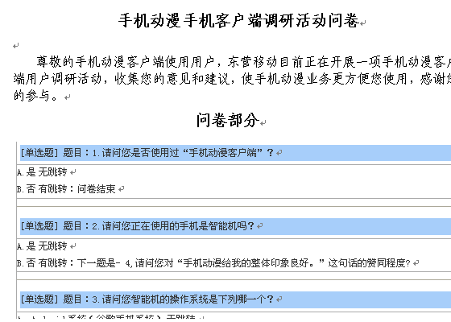
研究方法
本次调研活动采用线上调研方式
问卷调研是运用事先设计好的表格为媒介，搜集信息资料的一种书面调查形式；适用于大空间、大范围的调查，可以同时面对众多的调研用户。问卷调研的特点：简单易行，不受空间和地域的限制。
定量分析：通过外呼方式对目标客户调研问卷，收集用户需求和建议信息。
问卷设计：根据研究需求，将产品关注点转化成使用用户可理解的语言进行阐述。
研究对象：使用手机动漫客户端用户
研究范围：东营

Slide 7
项目执行思路
熟悉体系
将用户体验评测指标体系与问卷相结合
问卷施测
将问卷投放；
数据清洗
进行数据回收，筛选有效问卷
数据分析
对回收数据进行分析
邀请使用过手机阅读客户端的全国俱乐部会员进行回答
熟悉指标体系；
依据分析结果得出结论、给出建议
报告撰写

Slide 8
项目执行计划
将研究执行时间安排进行梳理如下图表
6月1日
Week1
Week2
Week3
Week4
Week5
Week6
6.30
6月5日
制定方案
6月20日
问卷施测
6月21日
数据清洗
数据分析
6月25日
报告撰写
6月30日
项目准备阶段
问卷投放阶段
数据分析阶段
项目完成阶段

Slide 9
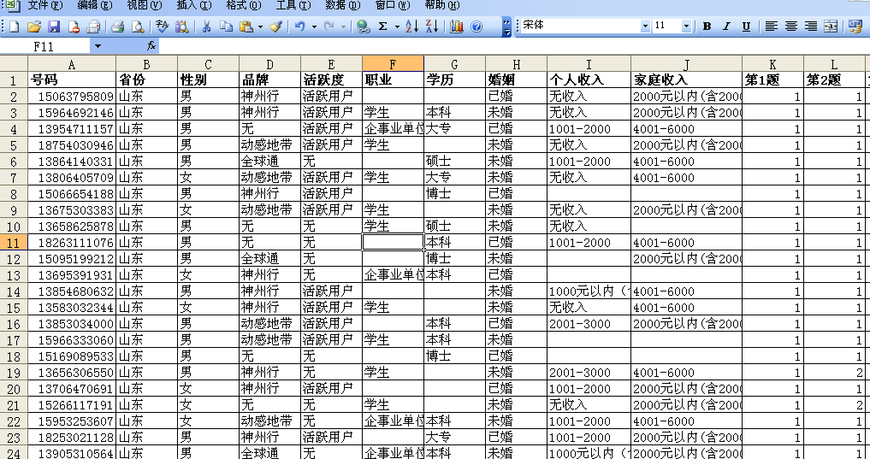
执行总结
目标用户筛选
6月份使用手机动漫客户端用户，提取ARPU值20元以上用户。
上线答题
上线答题总样本量210份，筛除未通过甄别题删选的样本量130份，最后有效样本量80份。

Slide 10
目录
1
项目简介
2
满意度和优先级评估
3
3
项目总结和建议
4
4
用户背景信息
5
附件

Slide 11
分析指标说明
根据指标权重（参考质量评估体系）计算满意度和改进优先级。
满意度
满意度是衡量用户对产品在某一个指标上的满意情况。
满意度=指标1均值*权重+指标2均值*权重+…+指标n均值*权重。（n=所含的指标个数）
由于样本量很大，根据趋中原则，满意度的得分都趋于平均值，差别较小。
改进优先级
改进优先级是指结合指标的权重和满意度得分情况，将产品需要改进的指标的优先级进行排列。如：权重越大，满意度得分越低的，改进优先级越大；反之，则改进优先级较低。
改进优先级= 权重*n*（7-满意度得分）/6，n为指标数量）

Slide 12
整体满意度水平
计算出调研产品的整体满意度分值，并用图表形式呈现，同时用文字进行重点阐述。
随e行WLAN客户端（5.51）
了解(5.36)
感知(5.23)
认知(5.46)
接触(5.53)
接触渠道(5.50)
使用(5.50)
反馈(5.58)
下载(5.55)
性能(5.42)
界面(5.54)
交互(5.54)
功能(5.51)
安装(5.55)
内容(5.51)
使用意愿(5.59)
满意水平(5.56)
后 期服务(5.58)
手机动漫客户端(5.6)
示例
了解(5.3)
接触 (5.56)
使用(5.63)
反馈(5.79)
感知(5.14)
认知(5.4)
接触渠道(5.39)
下载(5.61)
安装(5.71)
满意水平(5.84)
使用意愿(5.76)
后期服务(5.75)
性能(5.55)
界面(5.6)
交互(5.68)
功能(5.63)
内容(5.68)
产品印象(5.14)
产品认知(5.4)
接触渠道(5.39)
下载过程(5.61)
安装过程(5.71）
界面布局(5.56)
信息架构(5.7)
登陆/退出速度(5.53)
功能完备(5.59)
丰富程度(5.65)
整体满意度(5.84)
继续使用(5.79)
反馈速度(5.78)
有效提示(5.78)
页面加载速度(5.58)
颜色搭配(5.59)
提示简明(5.68)
功能实用5.68)
符合需求(5.565)
系统稳定(5.56)
图标按钮(5.65)
操作便捷(5.57)
新功能需求(5.6)
安全可靠(5.85)
推荐他人使用(5.73)
处理结果(5.73)
操作预期(5.74)
更新及时(5.7)
学习成本(5.63)
内容资费(5.56)
不易出错(5.61)
总体满意度得分是5.51，处于中等偏高水平（一般来说，5分是用户可以接受的水平）。
一级指标中，“了解” 满意度较低。在“了解”中，主要因为“产品印象”满意度水平较低。

Slide 13
一级指标
计算出调研产品的各项一级指标的满意度分值，用图表形式呈现；根据指标权重和满意度分值得出一级指标改进数值，用图表形式呈现，同时用文字进行重点阐述。
示例
了解（0.10）
使用（0.50）
反馈（0.25）
接触（0.15）
权重：
权重：一级指标中，“使用”维度的权重最大，而“了解”较小。
满意度：“反馈”、“接触”、“使用”相对较高，“了解”较低。
改进优先级：“使用” 优先级较高。
满意度得分：“1”表示非常不满意；“7”表示非常满意

Slide 14
二级指标
计算出调研产品的各项二级指标的满意度分值，用图表形式呈现；根据指标权重和满意度分值得出二级指标改进数值，用图表形式呈现，同时用文字进行重点阐述。
示例
“认知”权重较大，满意度得分比“感知”高，因此改进优先级较高。
权重：
认知（0.60）
感知（0.40）
满意度得分：“1”表示非常不满意；“7”表示非常满意

Slide 15
二级指标
计算出其余各项二级指标的满意度分值，用图表形式呈现；根据指标权重和满意度分值得出二级指标改进数值，用图表形式呈现，同时用文字进行重点阐述。
…… ……

Slide 16
三级指标
计算出调研产品的使用指标中的各项三级指标的满意度分值，用图表形式呈现；根据指标权重和满意度分值得出三级指标改进数值，用图表形式呈现，同时用文字进行重点阐述。
示例
界面简洁（0.21）
界面布局（0.28）
图标按钮（0.26）
颜色搭配（0.25）
权重：
“界面布局”权重最大，用户对“界面简洁”的满意度最高，改进优先级最低；
用户对“界面布局”的满意度最低，改进优先级较高。
满意度得分：“1”表示非常不满意；“7”表示非常满意

Slide 17
三级指标
计算出其余各项三级指标的满意度分值，用图表形式呈现；根据指标权重和满意度分值得出三级指标改进数值，用图表形式呈现，同时用文字进行重点阐述。
…… ……

Slide 18
竞品分析
计算出调研竞品的各级指标的满意度分值，用图表形式呈现，并与自有产品的相应满意度进行对比；
示例
竞品的“接触”、“使用”均优于自有产品
满意度得分：“1”表示非常不满意；“7”表示非常满意

Slide 19
竞品分析
对竞品对比结果进行详细说明
…… ……

Slide 20
目录
1
项目简介
2
满意度和优先级评估
3
3
项目总结和建议
4
4
用户背景信息
5
附件

Slide 21
总结
对调研产品情况进行重点总结，提取上文详细满意度和产品优化级的分析重点。
以文字描述为主，可以搭配表格数值进行呈现（可视情况分几页将各部分表述清楚）。
各指标满意度情况
评估该产品用户体验水平
可用表格形式或文字形式描述各指标满意度分值情况
根据指标体系，从用户对产品的使用过程，从了解、接触、使用、反馈这四个方面对产品进行全面评估。
结果表明…… 对产品权重、满意度和改进方向进行评估描述。
可用表格形式或文字形式描述各指标改进优先级情况
改进优先级情况

Slide 22
问题与优化建议
根据产品满意度和产品各项指标分值和权重，找出需要重点改进优化指标项，提出相应的问题和建议。
以文字描述为主，可以搭配表格数值进行呈现。
产品重点问题
本次研究发现……
优化建议
基于本次调研结果，给出优化建议或改进标准等。

Slide 23
目录
1
项目简介
2
满意度和优先级评估
3
3
项目总结和建议
4
4
用户背景信息
5
附件

Slide 24
用户背景信息
用图表和文字进行调研样本的基本信息分析
背景信息包含内容：样本的性别、学历、职业、收入水平、使用移动品牌等的比重分析
示例
每个图表注明N=该题目数据分析的有效样本量
调研用户职业分布
调研用户学历分布

Slide 25
目录
1
项目简介
2
满意度和优先级评估
3
3
项目总结和建议
4
4
用户背景信息
5
附件

Slide 26
附件：调研问卷
可将调研问卷作为附件资料
或其它特殊情况资料等作为附件添加的报告中
示例
1、请问您是否了解并正在使用移动服务客户端这项业务？
A、非常了解并且正在使用这项业务
B、了解，但是没有使用【跳问题27】
C、只是听说过，没有使用【跳问题27】
D、完全不知道【终止答题】
2、请问您使用的移动服务客户端版本是什么？
A Android版【跳问题5】 B Iphone版【跳问题5】 C K-Java版
3、请问您对移动服务客户端提供的本地生活信息服务是否满意？
A 满意【跳问题5】 B 不满意
4、请问您对移动服务客户端提供的本地生活信息服务不满意的原因有哪些？【可多选】
A 查询操作响应时间太慢
B 商场打折、实时路况等信息更新不够及时
C 包含的生活信息不够全面
D 所提供信息不是我所需要的
E 其它，请注明___________
5、请问您获取移动服务客户端软件是否方便？
A 方便【跳问题7】 B 不方便
移动服务客户端产品优化调研问卷

Slide 27
Thank you for your time!

